Slide 1


Алгебра
Сьогодні
Степінь з раціональним показником
та його властивості
Урок
№15-16

Slide 2
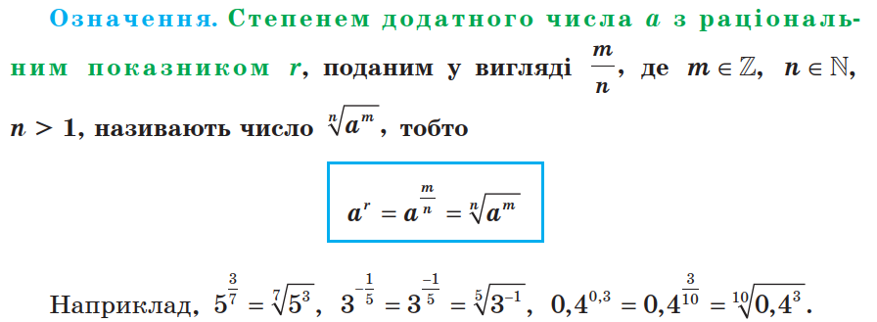

Slide 3
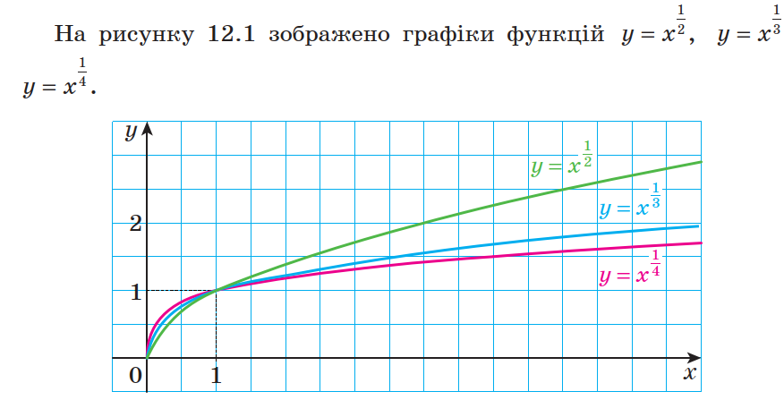

Slide 4
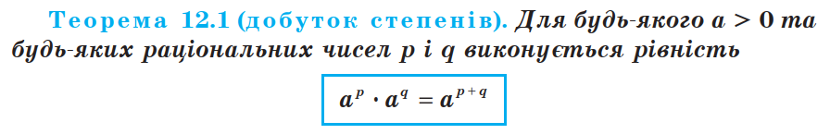
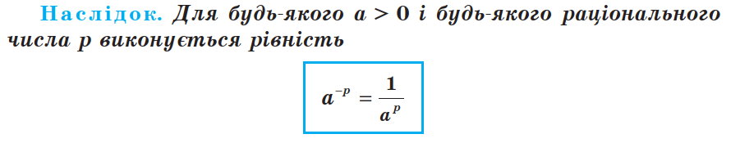
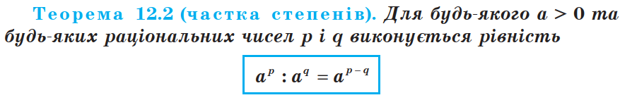
Вивчи!

Slide 5
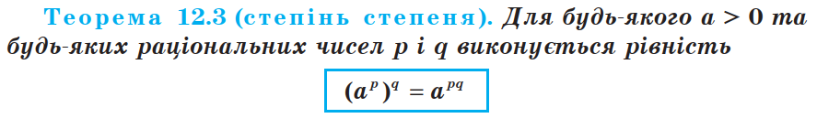
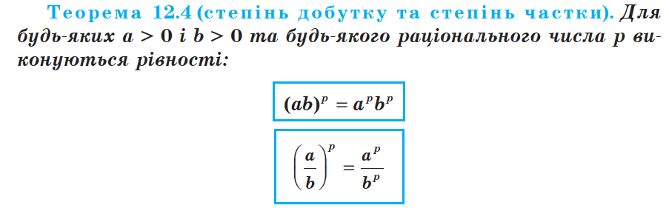
Вивчи!

Slide 6
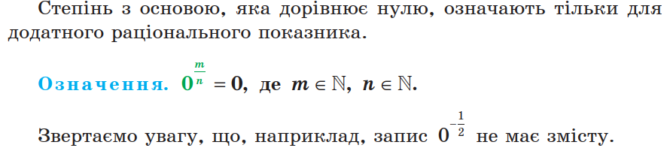
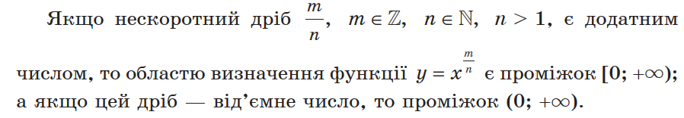
Вивчи!

Slide 7

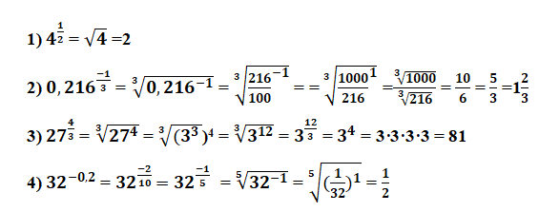
Запиши в зошит
Розв’язання:

Slide 8
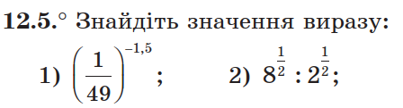
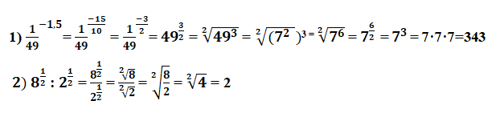
Запиши в зошит і знайди значення
Розв’язання:

Slide 9


Пригадай, занотуй і вивчи!!!
1. Що називають степенем додатного числа з раціональним показником ?
2. Які властивості степеня ви запам’ятали?
Готуємось до ЗНО!

Slide 10

Сьогодні
Домашнє завдання
Виконати тест в CLASSROOM

